Slide 1
WEB TASARIMI
Doç. Dr. Ahmet Oğuz AKTÜRK

Slide 2
İÇERİK: HTML
HTML İŞARETLEME DİLİ
HTML dilinin oluşumunu açıklayabilme
HTML sayfalarını kayıt ederek görüntüleyebilme
HTML ETİKETLERİ
HTML etiketlerinin tanımlayabilme
HTML 5 İLE GELEN YENİLİKLER, GRAFİKLER VE FORMLAR
HTML5 yapısının diğer versiyonlardan farkını ifade edebilme
5 HTML5 ile grafik ve form hazırlayabilme

Slide 3
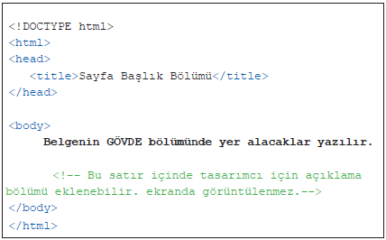
HTML İŞARETLEME DİLİ
HTML Kodlanması ve Yapısı
Bir HTML belgesi başlıca 2 kısımdan oluşmaktadır. Bunlar; Baş <HEAD> ve Gövde <BODY> kısımlarıdır.

Slide 4
HTML İŞARETLEME DİLİ
DOCTYPE Tanımı Yapılması
HTML sayfalarının web tarayıcı ile tanışmasında DocType etiketi kullanılır. HTML sayfaları web tarayıcılarında farklı ekran görüntüsü verebilir. DocType etiketi ile tarayıcıya sayfanın standardını yani HTML’nin hangi versiyonu kullanıldığını tanımlar bu sayede farklı web tarayıcılarında tasarımcının hazırladığı sayfa aynı görüntülenir. HTML’de üç tip belge türü seçeneği bulunur.
Bunlar 1) Transitional (Geçişli), 2) Strict (Katı), 3) Frameset (Çerçeve Kümeleri)’dir. En sık kullanılan Transitional (Geçişli) belge türüdür. W3C standartlarında HTML versiyonlarına göre Doctype tanımları aşağıdaki tabloda verilmiştir.

Slide 5
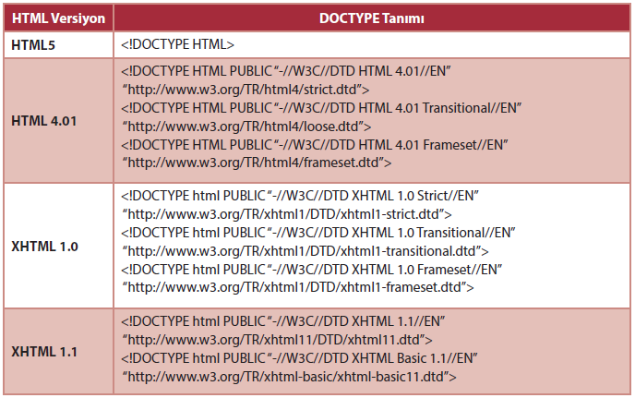
HTML İŞARETLEME DİLİ
DOCTYPE Tanımı Yapılması

Slide 6



HTML İŞARETLEME DİLİ
HTML Sayfalarını Düzenlemek

Slide 7
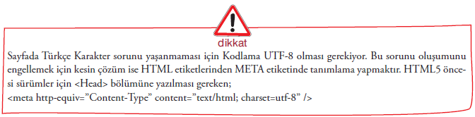
HTML İŞARETLEME DİLİ
HTML Sayfalarını Kayıt ve Görüntüleme

Slide 8
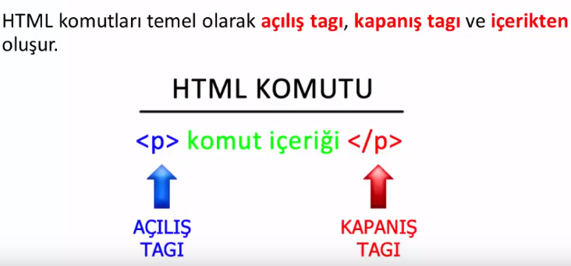
HTML İŞARETLEME DİLİ
HTML Etiketlerinin Yapısı

Slide 9
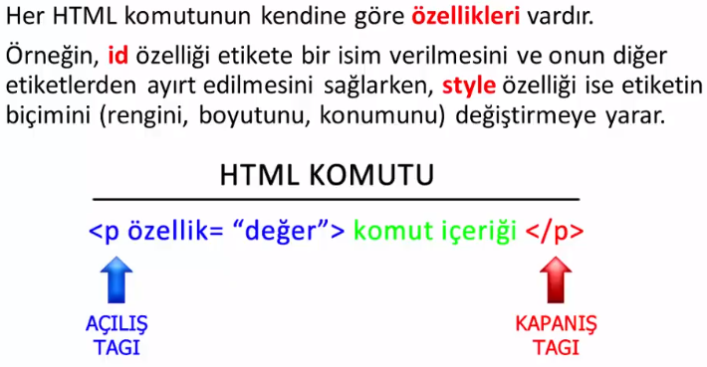
HTML İŞARETLEME DİLİ
HTML Etiketlerinin Özellikleri

Slide 10
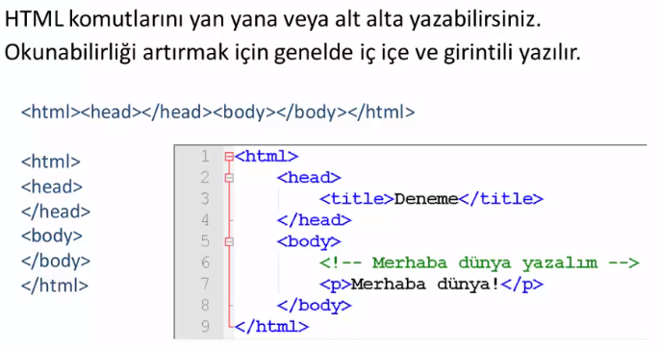
HTML İŞARETLEME DİLİ
HTML Etiketlerinin Yerleşimi

Slide 11
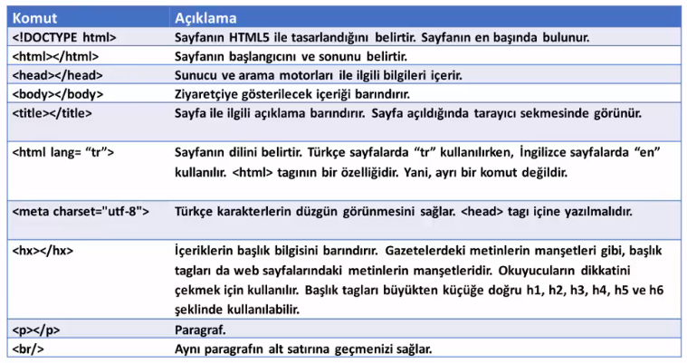
HTML İŞARETLEME DİLİ
Temel HTML Etiketleri

Slide 12
HTML İŞARETLEME DİLİ
Temel HTML Etiketleri Uygulama
<!DOCTYPE html>
<html lang="tr">
<head>
<title> Necmettin Erbakan Üniversitesi</title>
<meta charset="utf-8">
</head>
<body>
<h1>Yönetim Bilişim Sistemleri</h1>
<h2>Web Tasarımı</h2>
<hr>
<p>Burası 1. Paragraf</p>
<p>Burası 2. Paragraf</p>
</body>
</html>

Slide 13
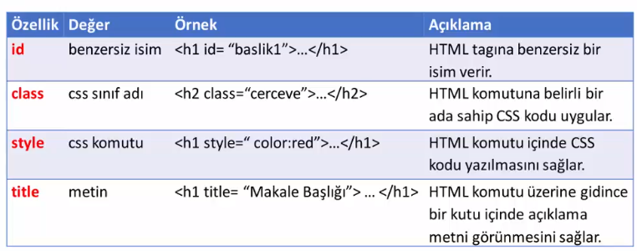
HTML İŞARETLEME DİLİ
Sıkça Kullanılan HTML Özellikleri

Slide 14
HTML İŞARETLEME DİLİ
Sıkça Kullanılan HTML Özellikleri Uygulama
<!DOCTYPE html>
<html lang="tr">
<head>
<title> Necmettin Erbakan Üniversitesi</title>
<meta charset="utf-8">
</head>
<body>
<h1 title="Anabaşlık" id="anabaslik">Yönetim Bilişim Sistemleri</h1>
<h2 class="kalin">Web Tasarımı</h2>
<hr>
<p style="color:blue">Burası 1. Paragraf</p>
<p style="color:red">Burası 2. Paragraf</p>
</body>
</html>

Slide 15
HTML İŞARETLEME DİLİ
Metin ve Listeleme İşlemleri
Bu bölümde;
Paragraf oluşturma
Metin biçimlendirme
Özel karakterler
Liste oluşturma

Slide 16
HTML İŞARETLEME DİLİ
Metin ve Listeleme İşlemleri
Paragraf oluşturma <p>
Arama motorlarının en sevdiği içerik metinlerdir. O nedenle semantik bir etiket olan paragraf etiketi çok önemlidir.
id özelliği kullanılarak benzersiz bir isim verilebilir ve bu isimle değişik CSS ya da Javascript komutları uygulanabilir.
class özelliği kullanılarak da belli bir ada sahip CSS komut-grubu uygulanabilir.
style özelliği ile doğrudan CSS kodu yazılabilir.
<br> etiketi ile alt satıra geçilebilir.
&nbsp; etiketi ile boşluk bırakılabilir.

Slide 17
HTML İŞARETLEME DİLİ
Metin ve Listeleme İşlemleri
Paragraf oluşturma <p>
<!DOCTYPE html>
<html>
<head></head>
<body>
<h1>Yönetim Bilişim Sistemleri</h1>
<p>Bu
paragraf birden fazla
satır içerir</p>
<p>bu paragraf bir çok boşluk içerir</p>
<p> bu paragraf uzun uzun uzun uzun uzun uzunuzun uzun uzunuzun uzun uzunuzun uzun uzunuzun uzun uzunuzun uzun uzunuzun uzun uzunuzun uzun uzun uzadıya uzayıp gidiyor </p>
<p id="p1" class="p1css" style="color: red"> bu paragraf kırmızı renkte</p>
<p>Normal metin</p><p style="color:red;">Kırmızı metin</p>
<p style="color:blue;">Mavi metin</p><p style="font-size:50px;">Büyük metin</p>
</body>
</html>

Slide 18
HTML İŞARETLEME DİLİ
Metin ve Listeleme İşlemleri
Paragraf oluşturma <p>
HTML4 sürümünde paragrafların fontunu, boyutunu, rengini, sola, sağa veya ortaya hizalamasını HTML komutları yapabiliyorken HTML5 sürümünde bu komutlar kaldırılmış ve biçimlendirme işlemlerinin çoğu CSS komutlarına devredilmiştir.
<p align=“center”> Bu paragraf ortalanmış </p>

Slide 19
HTML İŞARETLEME DİLİ
Metin ve Listeleme İşlemleri
Metin Biçimlendirme
HTML4 ve önceki sürümlerde metin biçimlendirme HTML komutları yapabiliyorken HTML5 sürümünde CSS kodları kullanılır.
<b>…</b> - Koyu metin
<strong>…</strong> - Önemli metin (Tarayıcı metni koyu yazar)
<i>…</i> - İtalik metin
<em>…</em> - Vurgulanmış metin (E. okuyucu burayı vurgular)
<mark>…</mark> - İşaretlenmiş metin (Tarayıcı metni işaretler)
<u>…</u> - altı çizili metin

Slide 20
HTML İŞARETLEME DİLİ
Metin ve Listeleme İşlemleri
Metin Biçimlendirme
<del>…</del> - Silinen metin (Tarayıcı metnin üzerini çizer)
<ins>…</ins> - Eklenmiş metin (Taratıcı metnin altını çizer)
<sub>…</sub> - Alt bilgi metni
<sup>…</sup> - Üst bilgi metni
<big>…</big> - Daha büyük metin
<small>…</small> - Daha küçük metin
<font>…>/font> - Metni biçimlendirme
<var>…</var> - Değişken tanımlar
<code>…</code> - Bilgisayar kodlarını tanımlar
<samp>…</samp> - Bilgisayar programından örnek çıktı tanımlar

Slide 21
HTML İŞARETLEME DİLİ
Metin ve Listeleme İşlemleri
Metin Biçimlendirme
<kbd>…</kbd> - Klavye girişi tanımlar.
<pre>…</pre> - Önceden biçimlendirilmiş metni tanımlar.
<dfn>…</dfn> - Terim tanımlar.
<blockquote>…</blockquote> - Başka bir kaynaktan alıntılanan bir bölümü tanımlar. (Girintili)
<q>…</q> - Kısa bir alıntıyı tanımlar. (Tırnak işareti)
<abbr>…</abbr> - Kısaltmaları tanımlar.
<address>…</address> - İletişim bilgilerini tanımlar. (İtalik ve önce ve sonrasında bir satır boşluk)
<cite>…</cite> - Bir esere atıf yapar (İtalik)
<bdo>…</bdo> - Metnin yazım yönünü tanımlar (dir=“rtl”)

Slide 22
HTML İŞARETLEME DİLİ
Metin ve Listeleme İşlemleri
Metin Biçimlendirme Uygulamaları
<!DOCTYPE html>
<html>
<head></head>
<body>
<h1>Yönetim Bilişim Sistemleri</h1>
<p>Bu bir <b>Kalın</b> yazıdır. Bu ise <strong>Önemli</strong> bir yazıdır</p>
Bu bir <i>Eğik (İtalik)</i> yazı iken bu ise <em>vurgulanan</em> bir yazıdır<br><br>
Gelirken <mark>ekmek</mark> ve <u>süt</u> almayı unutma!
<p>Benim en sevdiğim renk <del>kırmızı </del>değil <ins>mavi</ins>'dir</p>
Suyun kimyasal fomülü H<sub>2</sub>O'dur.<br><br>
Dünyanın en bilinen formülü Albert Einstein'ın E=mc<sup>2</sup> formülüdür.
<p>Bu yazılar normalken <small>bu yazı daha küçük</small> <big>bu yazı ise daha büyük</big> görünüyor</p>
metin biçimlendirme için eskiden <font face="verdana" size="5" color="purple"> Font Etiketi</font> kullanılırdı.
</body>
</html>

Slide 23
HTML İŞARETLEME DİLİ
Metin ve Listeleme İşlemleri
Metin Biçimlendirme Uygulamaları
<!DOCTYPE html>
<html>
<head></head>
<body>
<p>Burada PHP kod örneği verilmektedir:</p>
<code>
$x = 5;
$y = 5;
echo $x + $y;
</code>
<pre>Burada PHP kod örneği verilmektedir.
$x = 5;
$y = 5;
echo $x + $y;
</pre>
<p>Burada bir <var>değişken</var> tanımlanmaktadır.</p>Eğer değer boş
bırakılırsa, program geriye <samp>JSON</samp> formatında hata döndürecektir.
<p>Sayfa kaynağını görüntülemek için
<kbd>command + option + u</kbd> kısayolunu kullanın.</p>
<p><dfn>HTML</dfn> web sayfaları oluşturmak için kullanılan standart biçimlendirme dilidir</p>
</body>
</html>

Slide 24
HTML İŞARETLEME DİLİ
Metin ve Listeleme İşlemleri
Metin Biçimlendirme Uygulamaları
<!DOCTYPE html>
<html>
<head></head>
<body>
<p>LÖSEV'in kuruluş amacı <q>Lösemili ve kan hastası çocuklara yardım etmektir</q></p>
<p>LÖSEV' i kurmaktaki amacımız; <blockquote>Lösemili ve kan hastası çocukların,
sağlık ve eğitim başta olmak üzere her türlü ihtiyaçlarının sağlanmasına
yardımcı olmak, bunun yanı sıra, kalıtsal ve edinsel kan hastalıkları konusunda
ulusal düzeyde tedavi, eğitim ve araştırma kurumları kurmak ve işletmektir.</blockquote></p>
<p><abbr title="Türkiye Büyük Millet Meclisi">TBMM</abbr> 23 Nisan 1920'de kurulmuştur.</p></p>
<p>Necmettin Erbakan Üniversitesi</p>
<address>Yaka Mah. Yeni Meram Cad.<br>Kasım Halife Sok.<br> No: 11/1 (A Blok) No: 11 (B Blok)<br>42090 Meram/KONYA
</address>
<p><cite>Bobma</cite> Ömer Seyfettin'in en önemli eserleri arasındadır.</p>
<bdo dir="rtl">Bu yazıyı lütfen sağdan sola doğru okuyun.</bdo>
</body>
</html>

Slide 25
HTML İŞARETLEME DİLİ
Metin ve Listeleme İşlemleri
Özel Karakterler
Bazı karakterler HTML'de ayrılmıştır. Metninizde küçüktür (<) veya büyüktür (>) işaretlerini kullanırsanız, tarayıcı bunları etiketlerle karıştırabilir. Karakter varlıkları, HTML'de ayrılmış karakterleri görüntülemek için kullanılır.
Birçok matematiksel, teknik ve para birimi simgesi normal bir klavyede bulunmaz. Bir HTML sayfasına bu tür semboller eklemek için, sembol için varlık adını veya varlık numarasını (ondalık veya onaltılık referans) kullanabilirsiniz.

Slide 26
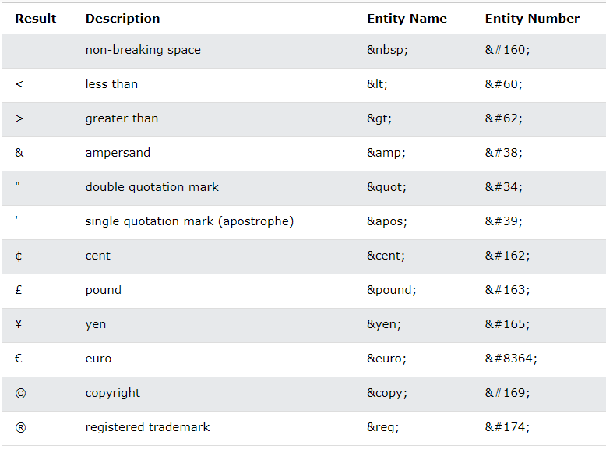
HTML İŞARETLEME DİLİ
Metin ve Listeleme İşlemleri

Slide 27
HTML İŞARETLEME DİLİ
Metin ve Listeleme İşlemleri
Özel Karakterler
<!DOCTYPE html>
<html>
<head>
<meta charset="UTF-8">
</head>
<body>
<p>Burası &lt;deneme&gt; kısmıdır</p>
<p>Burası &#60;deneme&#62; kısmıdır</p>
<p>Copyright sembolü için &copy kullanılır</p>
<p>Alfabenin A B C si</p>
<p>Alfabenin &#65; &#66; &#67; si</p>
<p>Bu da benim ilk emojim olsun &#128512; </p>
</body>
</html>

Slide 28
HTML İŞARETLEME DİLİ
Metin ve Listeleme İşlemleri
Listeler
HTML listeleri, web geliştiricilerinin bir dizi ilgili öğeyi listelerde gruplandırmasına olanak tanır.
Sırasız Listeler
Sırasız bir liste <ul> etiketi ile başlarken her liste öğesi <li> etiketiyle başlar. Liste öğeleri varsayılan olarak madde işaretleri (küçük siyah daireler) ile işaretlenecektir
Sıralı Listeler
Sıralı bir liste <ol> etiketi ile başlarken her liste öğesi <li> etiketiyle başlar. Liste öğeleri varsayılan olarak sayılarla işaretlenecektir.
Tanım Listeleri
Açıklama listesi, her terimin açıklamasıyla birlikte terimlerin bir listesidir. <dl> etiketi açıklama listesini, <dt> etiketi terimi (ad) tanımlar ve <dd> etiketi her bir terimi tanımlar.

Slide 29
HTML İŞARETLEME DİLİ
Metin ve Listeleme İşlemleri
Listeler
<!DOCTYPE html>
<html>
<body>
<h2>Sırasız HTML Listesi</h2>
<ul>
<li>Çay</li>
<li>Kahve</li>
<ul>
<li type="square">Türk kahvesi</li>
<li type="square">Filtre kahve</li>
</ul>
<li>Süt</li>
</ul>

Slide 30
HTML İŞARETLEME DİLİ
Metin ve Listeleme İşlemleri
Listeler
<h2>Sıralı HTML Listesi</h2>
<ol>
<li>Çay</li>
<li>Kahve</li>
<ol type="a" start="3">
<li>Türk kahvesi</li>
<li>Filtre kahve</li>
</ol>
<li>Süt</li>
</ol>
<h2>Tanım Listesi</h2>
<dl>
<dt>TBMM</dt>
<dd>Türkiye Büyük Millet Meclisi </dd>
</dl>
</body>
</html>

